Slide 1
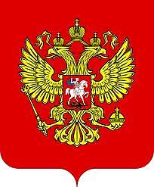
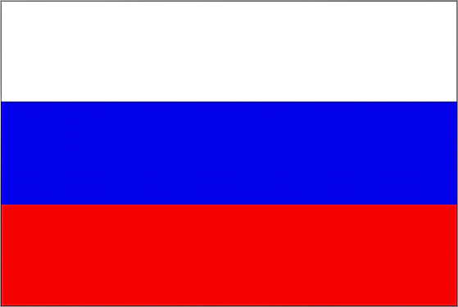
Росія
Герб
Прапор

Slide 2
«Візитна картка Росії»
Офіційна назва: Російська федерація
Площа: 17 млн. км. кв.
Населення: 140 млн. чоловік (2009 р.)
Столиця: Москва (11 млн. жит.)
Державний лад: президентсько-парламентська республіка, унітарна держава
Склад території: 83 рівноправні суб'єкти, у тому числі: 21 республіка, 9 країв, 46 областей, два міста федерального значення — Москва і Санкт-Петербург, Єврейська автономна область та 4 автономні округи.
Великі міста: Санкт-Петербург (4,7 млн.), Новосибірськ (1,426), Нижній Новгород (1,334), Єкатеринбург (1,278), Самара (1,175), Омськ (1,160), Уфа (1,096), Казань (1,085), Челябінськ (1,083), Перм (1,028), Ростов-на-Дону (1,025), Волгоград (1,003).
Грошова одиниця: рубль

Slide 3
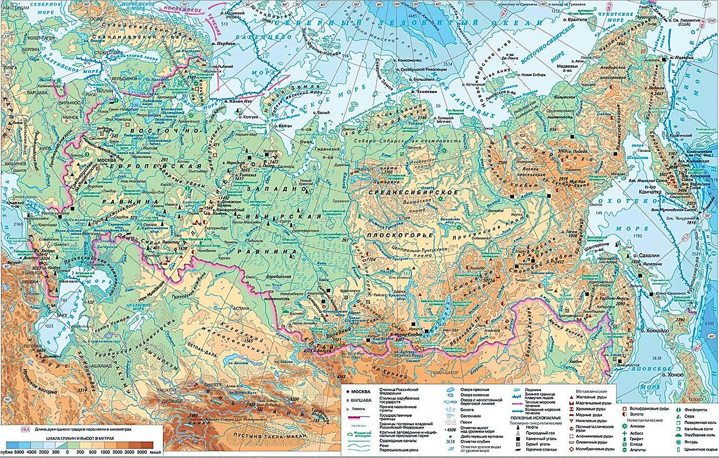
Рельєф
70% площі – рівнини, 30% площі - гори

Slide 4
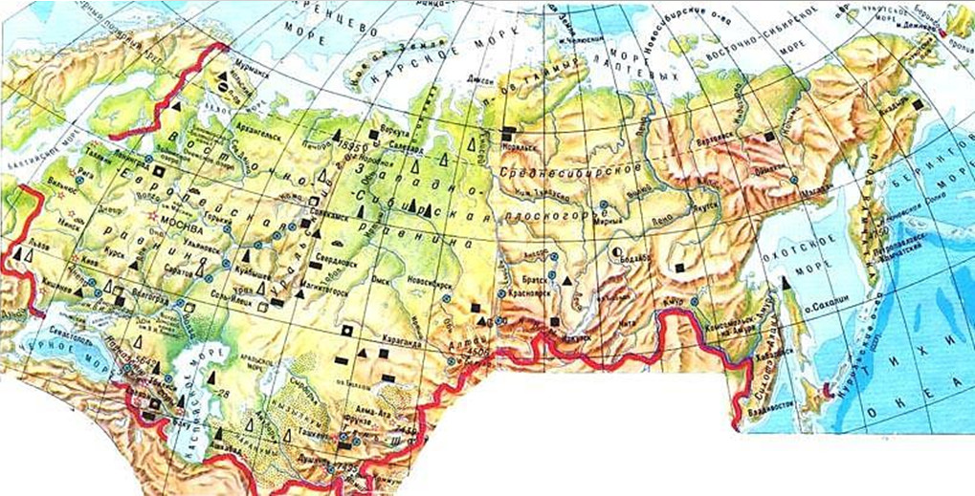
Корисні копалини
Складна геологічна будова території Росії обумовила величезну різноманітність корисних копалин. Росія має великі запаси паливно-енергетичних ресурсів, багату рудну базу, а запаси різноманітної сировини для будівельної та хімічної промисловостей є практично на всій території країни.

Slide 5
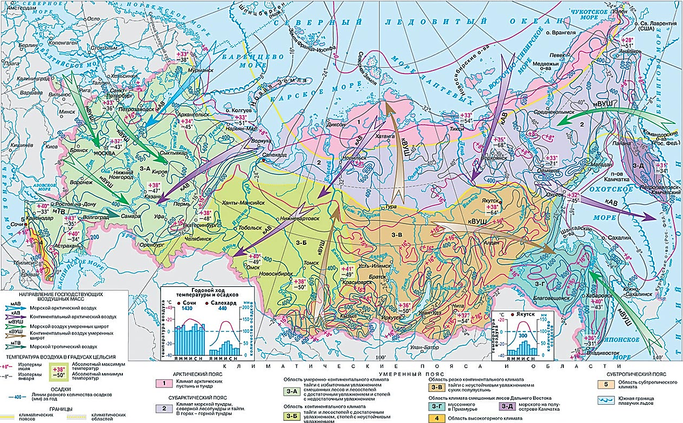
Клімат
Різноманітний клімат, від арктичного до помірного поясів

Slide 6
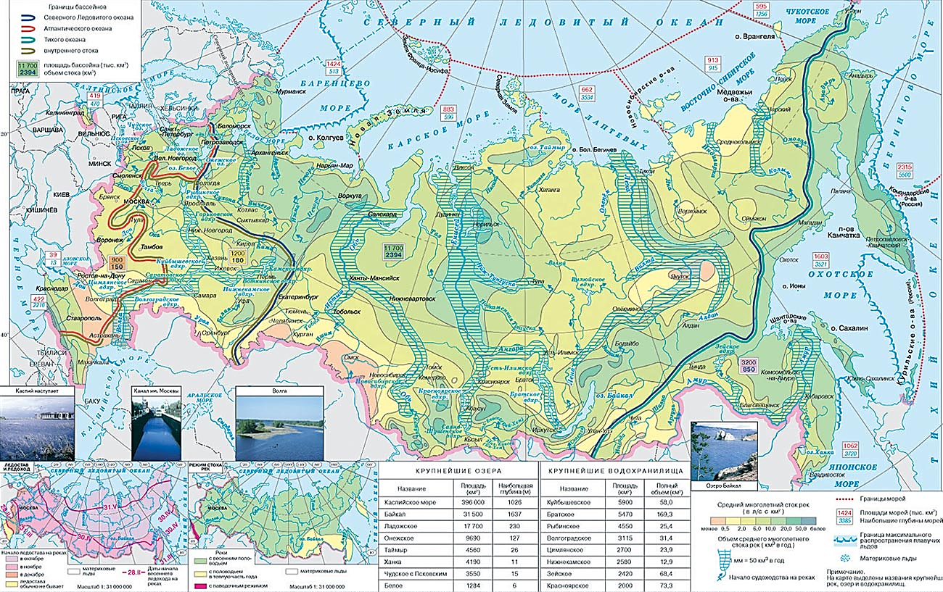
Поверхневі води
Росія входить до п'ятірки країн світу, що мають найбільші запаси водних ресурсів

Slide 7
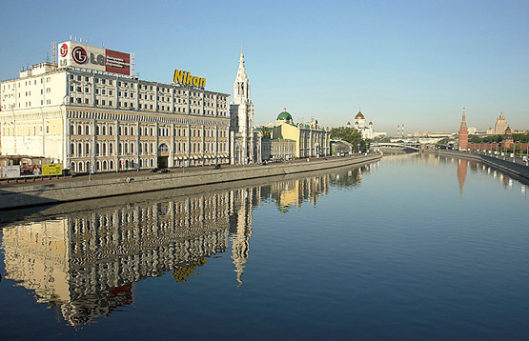
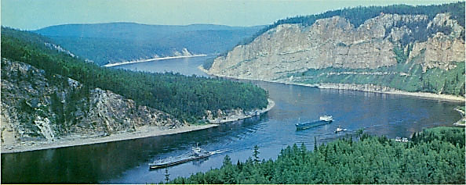
Річки
Москва
Лена

Slide 8
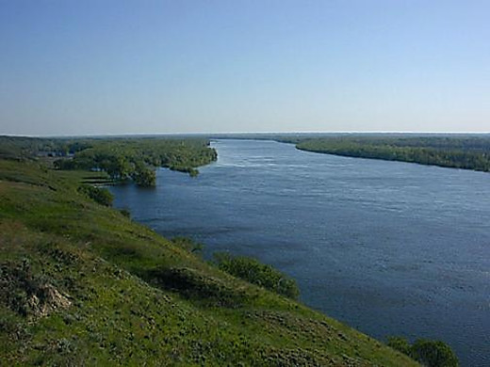
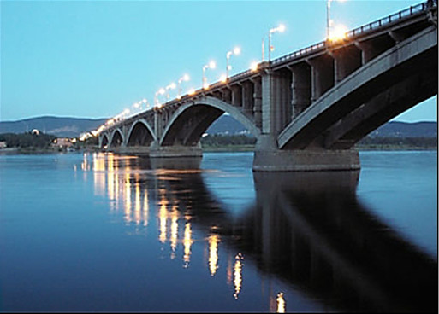
Дон
Єнісей

Slide 9
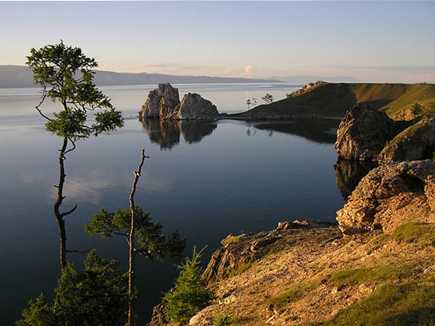
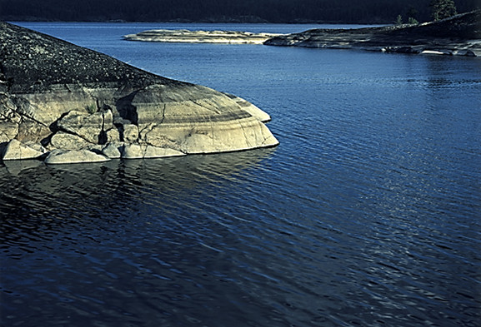
Озера
Байкал
Ладозьке озеро

Slide 10
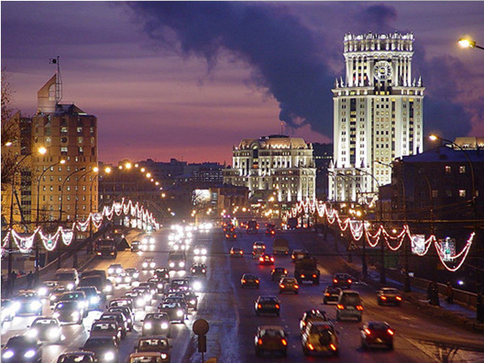
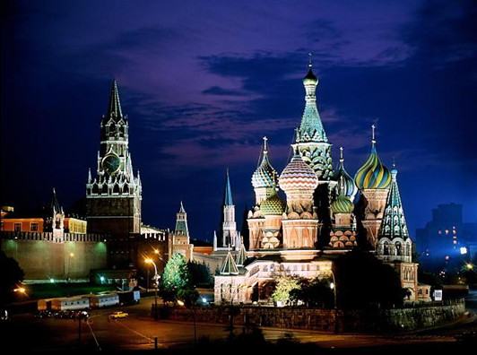
Великі міста
Москва

Slide 11
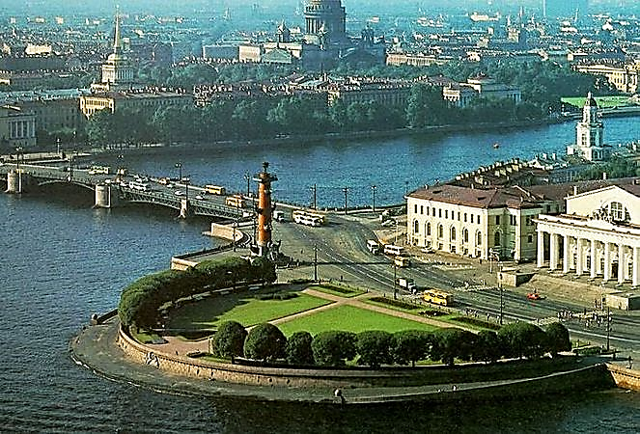
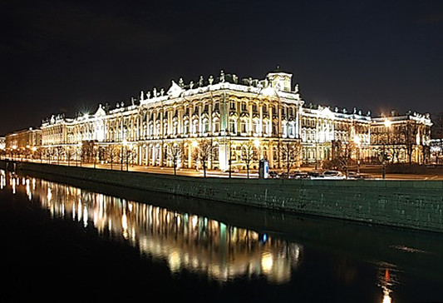
Санкт-Петербург

Slide 12
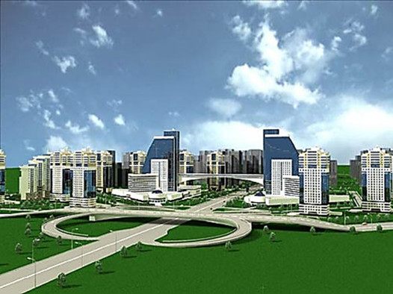
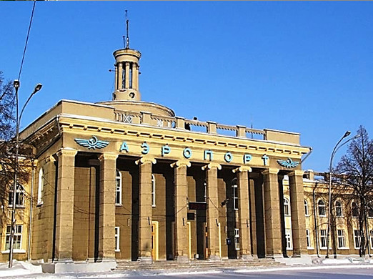
Новосибірськ

Slide 13
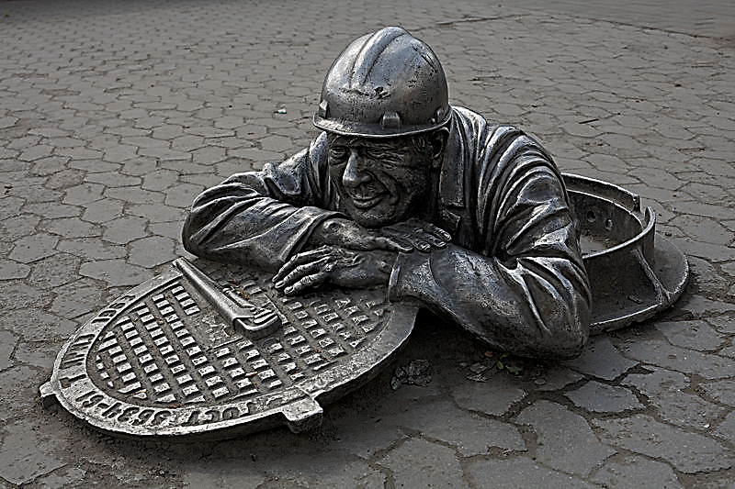
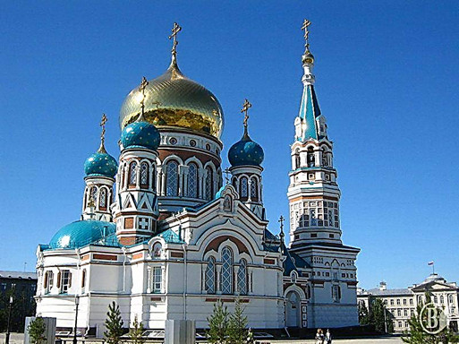
Омськ

Slide 14
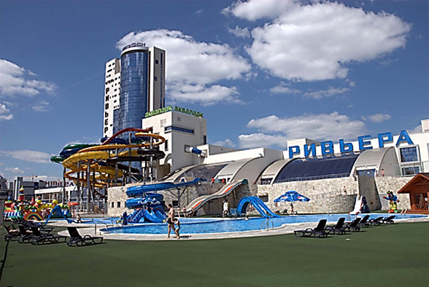
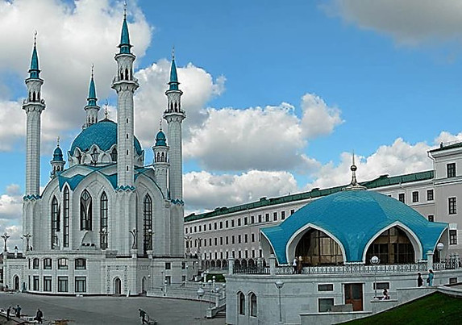
Казань

Slide 15
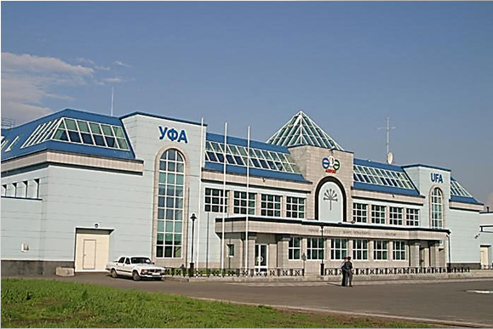
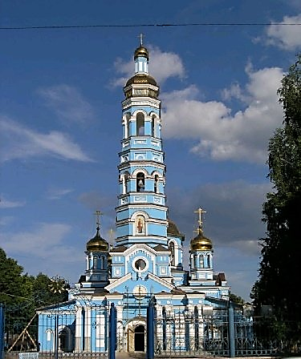
Уфа

Slide 16
Населення
Чисельність населення за даними Всеросійського перепису населення 2010 року становила 142 856 536 осіб, що на 2,3 млн (1,6%) менше ніж за переписом 2002 р. Розселення вкрай нерівномірне: 3/4 населення проживає в європейській частині країни з найбільш сприятливими природними умовами. Значно менша густота населення в азійській частині, де переважає різкоконтинентальний клімат.

Slide 17
Релігія
Релігія в Росії — представлена більшістю напрямків та конфесій, серед яких основними є православ'я, іслам (Північний Кавказ, Поволжя), буддизм(Калмикія, Бурятія) та язичництво (Поволжя, Сибір). За даними опитувань більше 60% населення називаються себе віруючими.
Релігійний склад населення Росії за самоідентифікацією:
православні — 75-85 млн.
мусульмани — 6-9 млн.
протестанти- 1,5-1,8 млн.
старовіри- до 1,5 млн.
католики- до 1 млн.
буддисти — бл. 550 тисяч
іудеї — до 50 тис.

Slide 18
Господарство
Постсоціальна індустріально-аграрна країна
Країна з перехідною до ринку економікою
Перша з республік колишнього СРСР почала проводити радикальні економічні перетворення
Багатогалузева структура господарства
Переважає промислове виробництво
Питома вага Росії у світовому промисловому виробництві становить приблизно 4%

Slide 19
Основні галузі промисловості: гірнича, нафтова, нафтопереробна, газова, металургійна (чорна та кольорова металургія), літако- та суднобудування, космічна, машинобудівна, енергетичне обладнання, харчова та текстильна. У промисловості провідна роль належить важкій індустрії. Існує три бази чорної металургії (Уральська, Центральна, Сибірська), різноманітні галузі кольорової металургії.
У Росії добувають усі види мінерального палива, а також більшість видів мінеральної сировини. Росія має найбільші у світі розвідані запаси природного газу й другі за величиною запаси нафти. Великі родовища вугілля є в Республіці Комі, у Східному Сибіру й на Далекому Сході. Росія також багата на залізну руду, боксити, нікель, оловоя, золото, алмази, платину, свинець і цинк. Багато цих ресурсів знаходиться у Сибіру, де великі відстані, низька заселеність, суворий клімат і багаторічна мерзлота створюють значні труднощі для економічно ефективного видобутку й транспортування сировини на місця переробки та споживання.

Slide 20
Транспорт
Розвинені всі види транспорту, але величезні простори Сибіру мають лише кілька залізничних ліній та майже не мають доріг із твердим покриттям. Натомість діють системи магістральних нафто- і газопроводів. Морський транспорт забезпечує значну частину перевезень. Найважливіші порти: Санкт-Петербург, Калінінград, Мурманськ, Архангельськ, Новоросійськ, Владивосток, Находка та інші. Залізниці, що, переважно, розташовані у європейській частині країни, перевозять три чверті всіх вантажів. Річковий і автомобільний транспорт перевозять до 15% вантажів. У багатьох районах Півночі й Далекого Сходу єдиним видом транспорту є авіація.

Slide 21
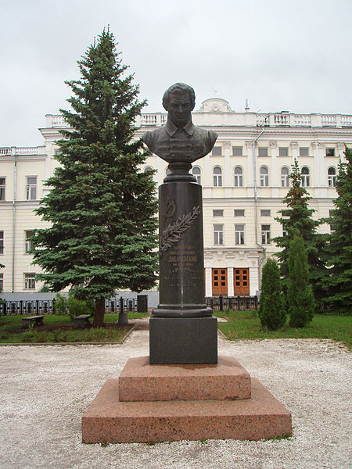
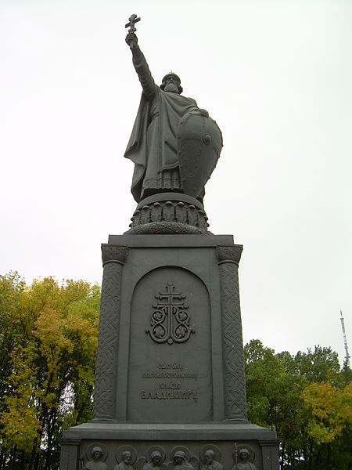
Пам’ятки культури
Пам’ятник Лобачевському
Пам'ятник князю Володимиру

Slide 22
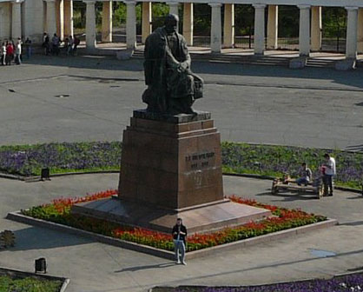
Пам'ятник Тарасові Шевченку

Slide 23
Фурман аліна
Виконала учениця 10 класу

